Slide 1
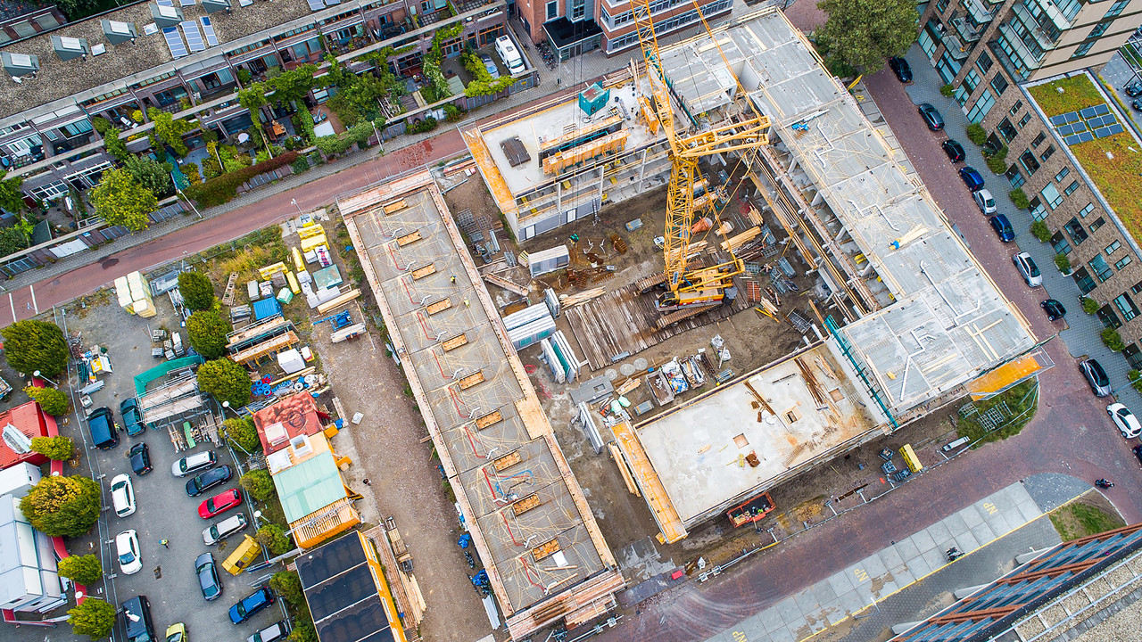


Woningbouw Achterhoek
Stand van zaken
8RHK Ambassadeurs 30 oktober 2025 – Rob Spikker en Marleen Mokkink

Slide 2
Welke stappen hebben we al ondernomen?
Najaar 2024 Enquête onder leden Bouwend Nederland Achterhoek
Januari 2025 Presentatie uitkomsten aan werkgroep
Maart 2025 Presentatie uitkomsten aan ‘Samen sneller bouwen in de Achterhoek’
September 2025 Gesprekken met de 8 Achterhoek gemeenten
Oktober 2025 Korte update over opgehaalde speerpunten aan ‘Samen sneller bouwen in de Achterhoek’
November 2025 Terugkoppeling aan leden Bouwend Nederland Achterhoek
December 2025 Verder werken aan de speerpunten aan de Thematafel

Slide 3
8 Speerpunten vanuit gesprekken met de 8 Achterhoekse gemeenten
Maak gebruik van de brede welwillendheid vanuit de gemeenten (Bestuurlijk&Ambtelijk) en geef elkaar duidelijk aan waar de wet- en regelgeving knelt.
De Gemeenten hebben een goede eerste stap gezet in duidelijke kwantitatieve doelstellingen voor woningbouw. Ga samen kijken naar de mogelijkheden om dit om te zetten in kwalitatieve en concrete woningbouwplannen.
Laat goede plannen niet de dupe worden van landelijke of provinciale interventies. Ga op zoek naar hoe het wel kan en ageer samen tegen interventies van hogerhand.
Een goed en snel vergunningsproces is gebaat bij eenvoud en eenduidigheid van de lokale kaders en formats. De bal ligt bij de gemeente om dit proces te verbeteren en bij de bouwers om dit correct en volledig in te vullen.
De verdeling van 1/3 sociaal, 1/3 midden, 1/3 duur, is financieel niet altijd haalbaar. Gemeenten bieden vaak al maatwerk bij kleinere projecten (<20 woningen). Ga samen op ook op zoek naar ruimte bij grotere projecten.
Versnelling kan gevonden worden in vroegtijdige communicatie, intakegesprekken en duidelijke formats. Sommige gemeenten werken met intake- of regietafels en versnellingsteams. Communicatie is wederkerig: Een spoedig antwoord van de gemeente vraagt ook om een spoedige reactie van de ontwikkelaar (ook bij no-go)
Ga op onderzoek uit waar standaardisatie mogelijk is binnen de 8 gemeenten in processen, regels en formats. Het afstudeeronderzoek van mevrouw Nijhuis (feb-jun 2025) geeft hier mooie handvaten voor.
Er is behoefte aan meer samenwerking tussen marktpartijen en onderling tussen gemeenten. ‘We moeten het samen doen’

